Slide 1
Yg 엔터주 분석_데이터크롤링 및 선행지표
souljoin0229@gmail.com
김서정

Slide 2
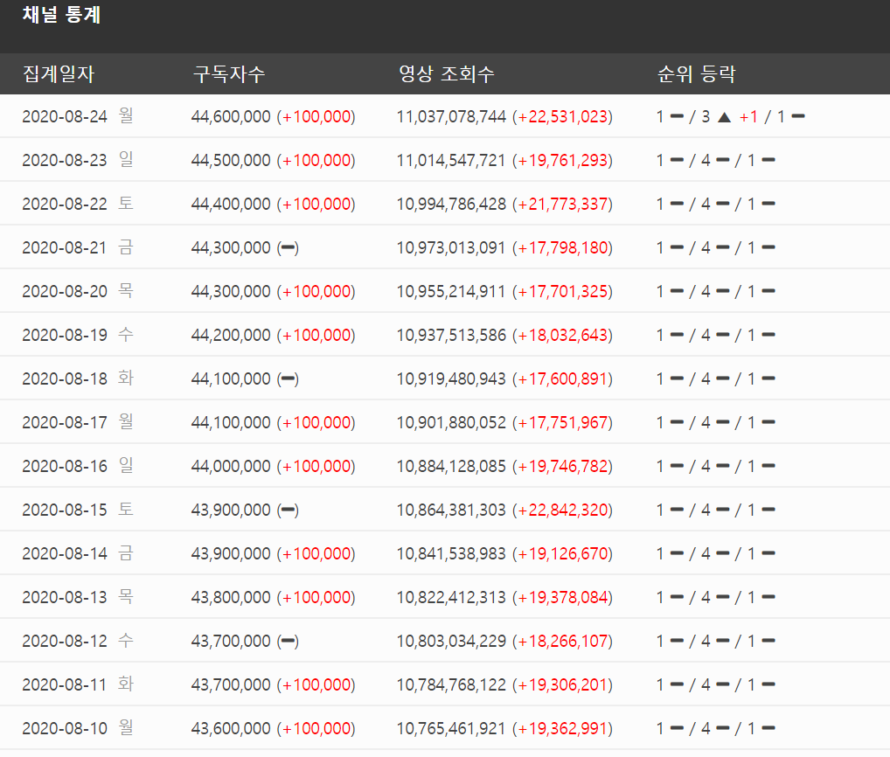
출처
기준일 : 2020.01.01 ~ 2020.08.19
주가 : KRX
코스닥 : KRX
유튜브 지표 : 유튜비, chart.youtube.com
뉴스 TF : 네이버 뉴스

Slide 3
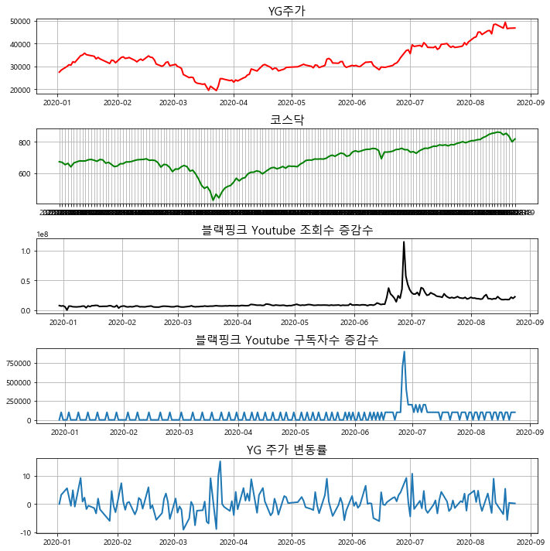
*100,000단위로 구독자수 카운트
*변동률 =
(기준일 주가 – 전날주가)/전날주가 * 100

Slide 4
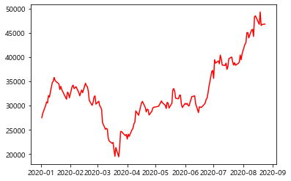
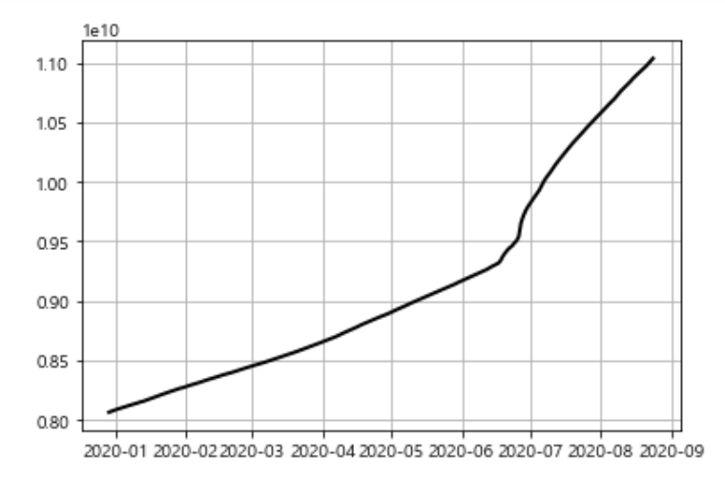
YG 주가 (종가기준)
6월 30일
(37,250)
1월 15일
(35,800)
8월 13일
(48,250)
3월 3일
(29,650)
6월 22일
(30,450)
1월 2일
(27,500)
3월 19일
(18,950)

Slide 5
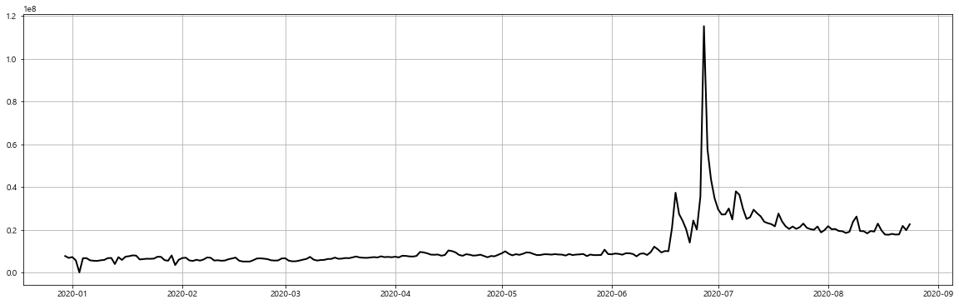
블랙핑크 유튜브 조회수 증가수
6월 26일
블랙핑크 앨범발매
6월 27일
6월 19일

Slide 6
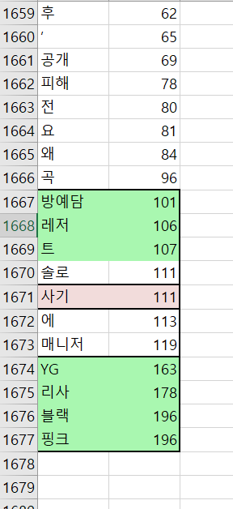
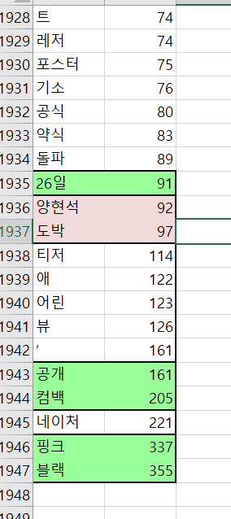
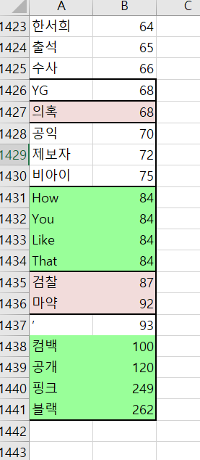
텍스트 마이닝(TF결과)
6월1일~9일
6월10일~17일
6월18일~25일
아티스트,곡발매 ⇔ 주요영향

Slide 7
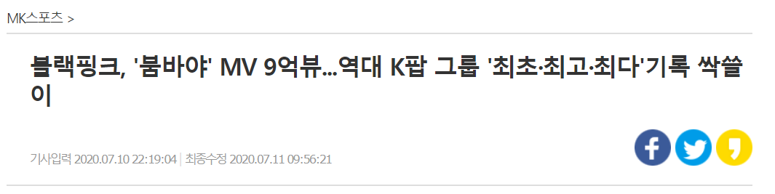
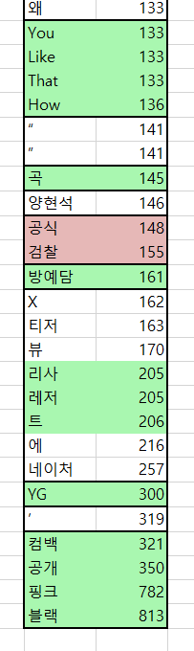
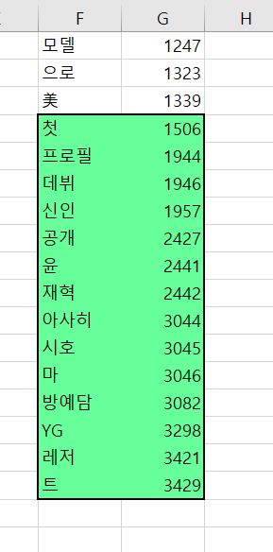
텍스트 마이닝(TF결과)
6월1일~6월25일
1월1일 ~ 2월 11일
컴백,
멤버이름,
곡이름
신인이름,
신인그룹이름,
공개

Slide 8
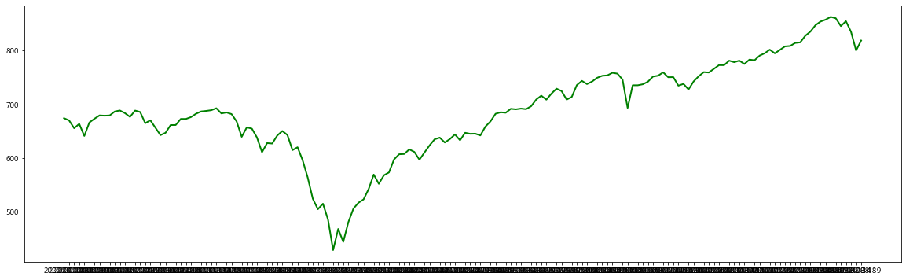
코스닥지수
2월 28일
(610.73)
(전일대비 -27.44%)
2020.01.01 ~
3월 19일
(428.35)
(전일대비 -56.79%)

Slide 9
YG 주가 (종가기준)
6월 30일
(37,250)
1월 15일
(35,800)
8월 13일
(48,250)
3월 3일
(29,650)
6월 22일
(30,450)
1월 2일
(27,500)
3월 19일
(18,950)

Slide 10
선행지표 : Stochastic Oscillator

Slide 11
Stochastic Oscillator
최근 N일간의 최고가와 최저가의 범위 내에서 현재 가격의 위치를 표시할 때,
매수세가 매도세보다 강할 때 : 그 위치가 높게 형성
매도세가 매수세보다 강할 때 : 그 위치가 낮게 형성
EX.1
15일 중 최고가가 15,000원, 최저가가 10,000원인 상황.
현재가격이 14,000원이라면?
- 스토캐스틱 값은 80%
EX.2
고가가 15,000원이고 저가가 10,000원 인 상황.
현재 가격이 11,000원이라면?
- 스토캐스틱 값은 20%
*스토캐스틱 값의 범위는 항상 0~100% 사이
Notes:
출처: https://wendys.tistory.com/176 [웬디의 기묘한 이야기

Slide 12
Fast Stochastic
Slow Stochastic
Fast Stochastic은 그래프의 변화가 너무 잦고 급격하여 노이즈
즉 가짜 신호가 많아 매수 매도시 참고하기 어렵다는 문제점이 있음
일반적으로 Slow Stochastic을 사용
Slow Stochastic 공식
Slow %K = Fast %K의 m기간 이동평균(SMA)
Slow %D = Slow %K의 t기간 이동평균(SMA)
- Fast %K = ((현재가 - n기간 중 최저가) / (n기간 중 최고가 - n기간 중 최저가)) * 100
- Fast %D = Fask %K의 m기간 이동평균(SMA)
- %K를 계산할 때 n기간 값을 5를 사용하고,
m과 t기간 값은 3일을 사용하는 것이 일반적
- n기간을 10으로 사용하면 m과 t기간 값은 6으로 배수로 설정해서 활용하는 것이 좋음(?)
Notes:
https://medium.com/@igniter.yoo/%EA%B8%B0%EC%88%A0%EC%A0%81-%EB%B6%84%EC%84%9D%EC%9D%98-%EA%B8%B0%EC%B4%88-basics-of-technical-analysis-11-%EC%A7%80%ED%91%9C%EC%99%80-%EC%98%A4%EC%8B%A4%EB%A0%88%EC%9D%B4%ED%84%B0-e2bd08ffdb7d

Slide 13
Fast Stochastic
Slow Stochastic
Fast Stochastic은 그래프의 변화가 너무 잦고 급격하여 노이즈
즉 가짜 신호가 많아 매수 매도시 참고하기 어렵다는 문제점이 있음
일반적으로 Slow Stochastic을 사용
Slow Stochastic 공식
Slow %K = Fast %K의 m기간 이동평균(SMA)
Slow %D = Slow %K의 t기간 이동평균(SMA)
- Fast %K = ((현재가 - n기간 중 최저가) / (n기간 중 최고가 - n기간 중 최저가)) * 100
- Fast %D = Fask %K의 m기간 이동평균(SMA)
- %K를 계산할 때 n기간 값을 5를 사용하고,
m과 t기간 값은 3일을 사용하는 것이 일반적
- n기간을 10으로 사용하면 m과 t기간 값은 6을 배수로 설정해서 활용함
80 이상의 수는 과매수로 간주되며 20 아래는 과매도
*Slow Stochastic에서는 n(5)-m(3)-t(3) 공식이 가장 많이 사용되며, 이 값은 임의로 조절하여 사용가능
Ex) 대부분 증권사에서는 n(5)-m(3)-t(3)를 사용 / 네이버금융은 n(15)-m(5)-t(3)을 이용

Slide 14
Slow Stochastic
80 이상의 수는 과매수로 간주되며 20 아래는 과매도
스토캐스틱 20 이하에서 %K선이 %D선을 상향 돌파하면 골든크로스 = 매수 시점
스토캐스틱 80 이상에서 %K선이 %D선을 하향 돌파하면 데드크로스 = 매도 시점
과매수 상태로 판단 -> 시장 가격이 과매수 상태에 들어서면 하락의 가능성이 ↑
과매도 상태에 들어서면 상승의 가능성이 ↑
이를 이용한 매매기법 : %K선과 %D선이 교차하는 순간을 매매 시점으로 판단하여 오류를 최대한 줄이는 것이 포인트

Slide 15
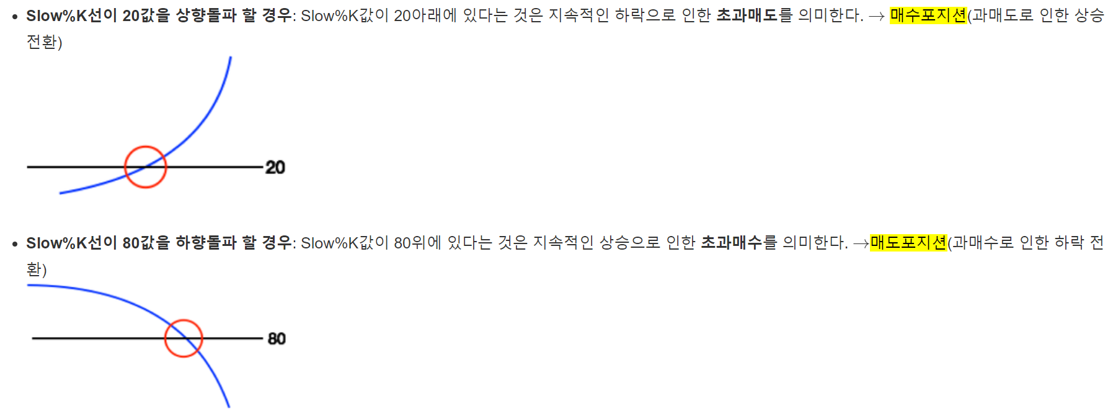
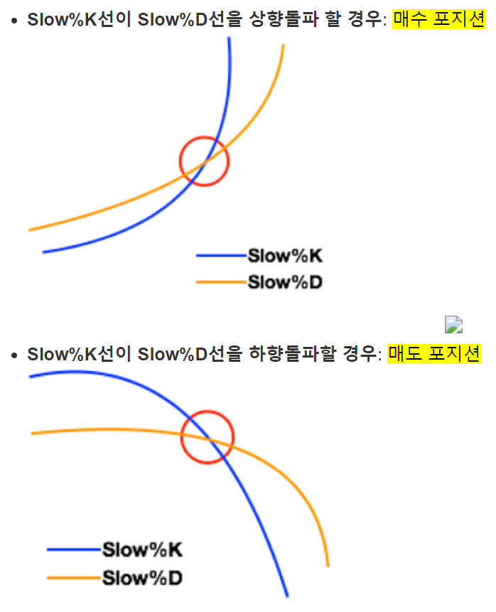

Slide 16
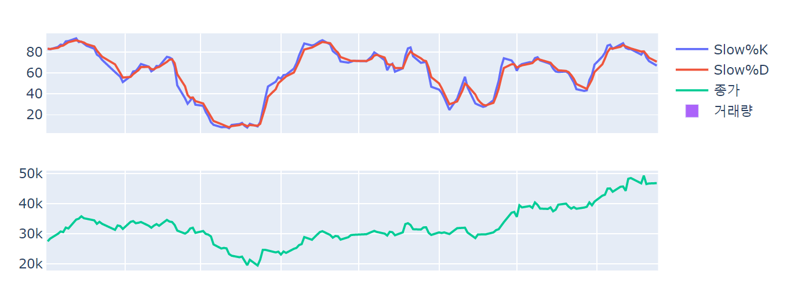
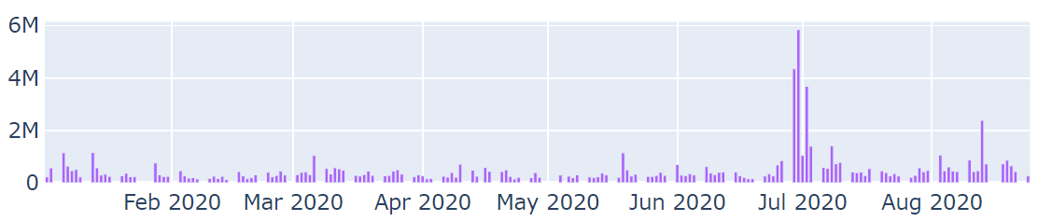
1.15
4.20
8.12
5.15
6.19
3.24
:매도
포지션
44.25>
48.25>
48.5>
35.8 >
35.15 >
34.95 >
34.45 >
29.8>
30.45>
31.2>
31.5
29.5>
30.450>
33200>
33500>
30.85 > 29.6 > 28.05
21.4 >
24.65 >
24.65 >
24.4
:매수포지션
Notes:
From plotly
https://plotly.com/dash/

Slide 17
감사합니다

